Slide 1
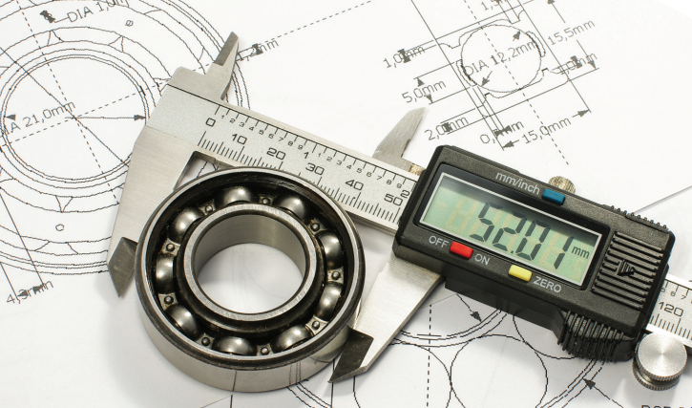


บทเรียนที่
1
ระบบหน่วย

Slide 2


1
ระบบหน่วยที่ใช้ในการวัดทางวิทยาศาสตร์
2
หน่วยวัดระบบ SI
สาระการเรียนรู้
3
คำนำหน้าหน่วย
4
การเปรียบเทียบหน่วยวัดปริมาณต่าง ๆ
5
การเปลี่ยนหน่วย

Slide 3
1
ระบบหน่วยที่ใช้ในการวัดทางวิทยาศาสตร์
ระบบการวัดทางวิทยาศาสตรและวิศวกรรมศาสตร์ ที่ไดรับการยอมรับและใหตกลงใชรวมกันทั่วโลก คือ ระบบหนวยเอสไอ (International System of Units หรือ SI units) ซึ่งหนวยเอสไอ เปนหนวยวัด รูปแบบใหมของระบบเมตริก (Metric system) ที่ถูกพัฒนาใหเปนหนวยวัดสากลในวงการอุตสาหกรรม
หนวยทางวิทยาศาสตรที่ใชอยูในปจจุบันมี 3 ระบบ คือ
1.1
ระบบอังกฤษ (ฺBritish Imperial System of Unit)
1.2
ระบบเมตริก (Metric System of Unit)
1.3
ระบบเอสไอ (International System of Unit)

Slide 4
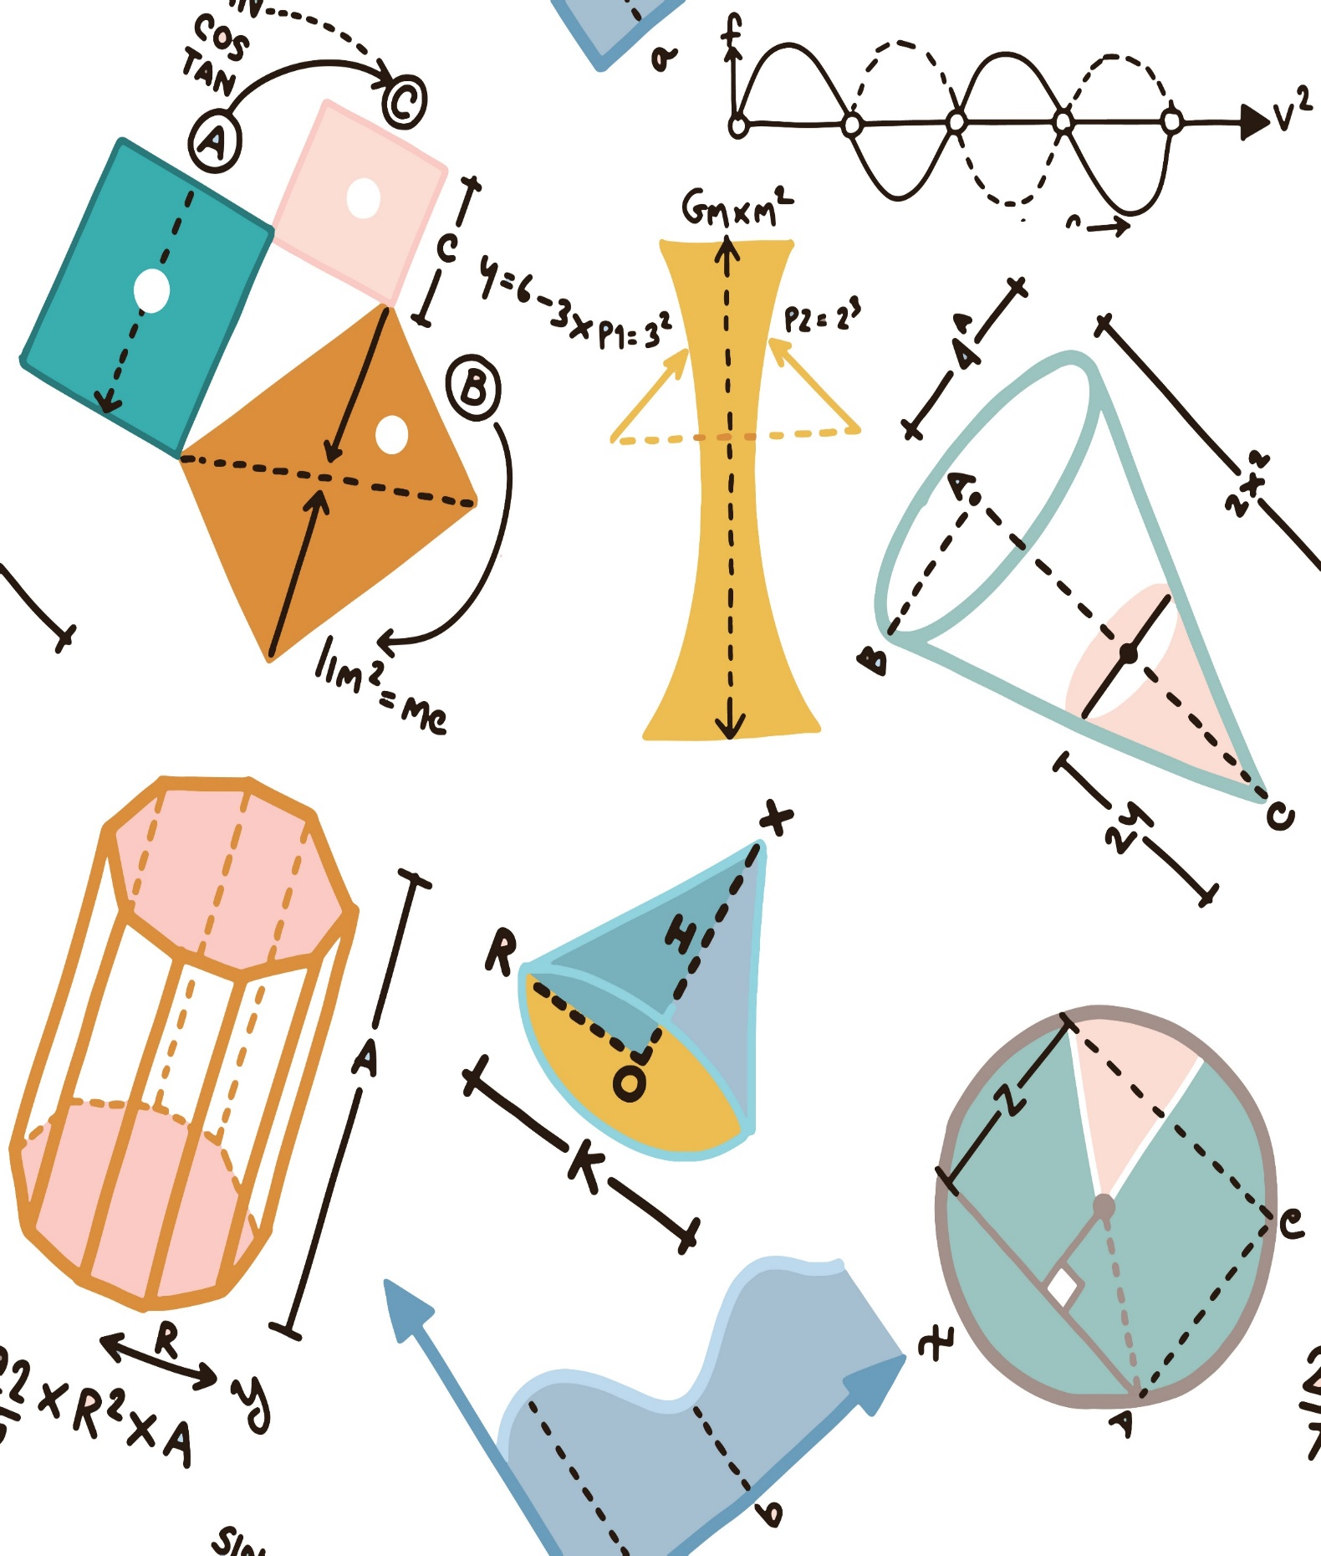
2
หน่วยวัดระบบ SI
หนวยวัดระบบ SI คือ หนวยที่ไดรับการพัฒนาปรับปรุงและ เป็นที่ยอมรับของประเทศที่พัฒนาดานอุตสาหกรรมและนิยมใชกันทั่วโลก โดยประกอบดวยหนวยใหญ ๆ 3 ประเภท คือ
1.1
หนวยฐาน (Base Units)
1.2
หนวยเสริม (Supplementary Units)
1.3
หนวยอนุพัทธ (Derived Units)

Slide 5
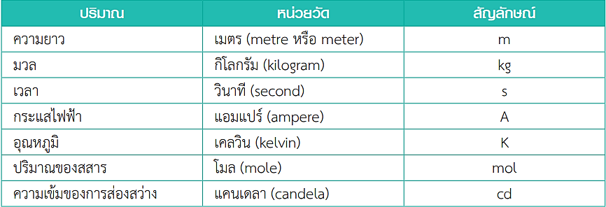
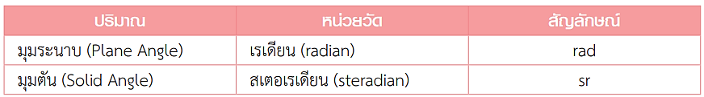

ตารางที่ 1.1 หนวยฐาน (Base Units)
ตารางที่ 1.2 หนวยเสริม (Supplementary Units)

Slide 6
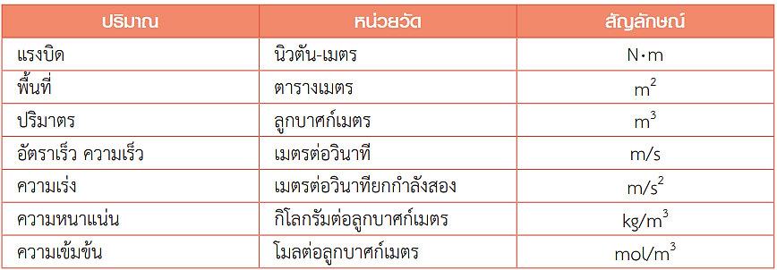

ตารางที่ 1.3 หนวยอนุพัทธ (Derived Units)

Slide 7

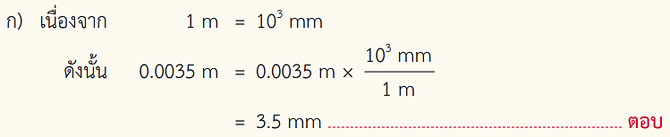
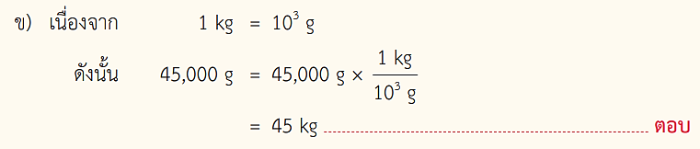
3
ตัวอย่างที่
คำนำหน้าหน่วย
1
จงเขียนหนวยตอไปนี้ใหอยูในรูปของหนวยที่มีคํานําหนาหนวยที่กําหนดให
ก) 0.0035 m ใหมีหนวยเปน mm
ข) 45,000 g ใหมีหนวยเปน kg
คำนำหนาหนวย (Prefixes) คือ คำที่ใชแทนเลข 10 ยกกำลังแลวนำไปใสนำหนาหนวย เพื่อทำให หนวยมีขนาดใหญขึ้น เมื่อแทนเลข 10 ยกกำลังเปนบวก และทำให หนวยมีขนาดเล็กลง เมื่อแทนเลข 10 ยกกําลังเปนลบ เชน วัดกําลังไฟฟาได 1,000,000 W สามารถเขียนใหมในรูปสัญกรณวิทยาศาสตร (A × 10^{n} )

Slide 8
4
การเปรียบเทียบหน่วยวัดปริมาณต่างๆ
4.1
ความยาว (Length)
หนวยวัดความยาวในระบบเมตริกวัดเป็น เมตร กิโลเมตร หรือถาวัดความยาวที่สั้นมากอาจวัดเปน มิลลิเมตร เซนติเมตร
4.1.1
หนวยวัดความยาวระบบเมตริกวามยาว (Length)
1 km (กิโลเมตร) = 1,000 m (เมตร)
1 m (เมตร) = 100 cm (เซนติเมตร)
1 cm (เซนติเมตร) = 10 mm (มิลลิเมตร)
4.1.2
หนวยวัดความยาวระบบอังกฤษ
1 mile (ไมล) = 1,760 yd (หลา)
1 yd (หลา) = 3 ft (ฟุต)
1 ft (ฟุต) = 12 in (นิ้ว)

Slide 9
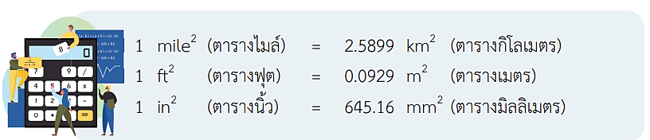
4.1.3
การเปรียบเทียบคาความยาวระบบเมตริกกับระบบอังกฤษ
1 mile (ไมล) = 1.60935 km (กิโลเมตร) 1 ft (ฟุต) = 30.48 cm (เซนติเมตร)
1 in (นิ้ว) = 2.54 cm (เซนติเมตร)
4.2
พื้นที่ (Area)
พื้นที่ในระบบเมตริกมีหนวยวัดเปน ตารางมิลลิเมตร (${mm}^{2}$) ตารางเซนติเมตร (${cm}^{2}$) ตารางเมตร ($m^{2}$) และตารางกิโลเมตร (${km}^{2}$) สวนหนวยของพื้นที่ในระบบอังกฤษนิยมวัดเปน ตารางนิ้ว (${in}^{2}$) ตารางฟุต (${ft}^{2}$) และตารางไมล (${mile}^{2}$)

Slide 10
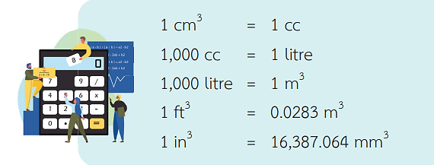

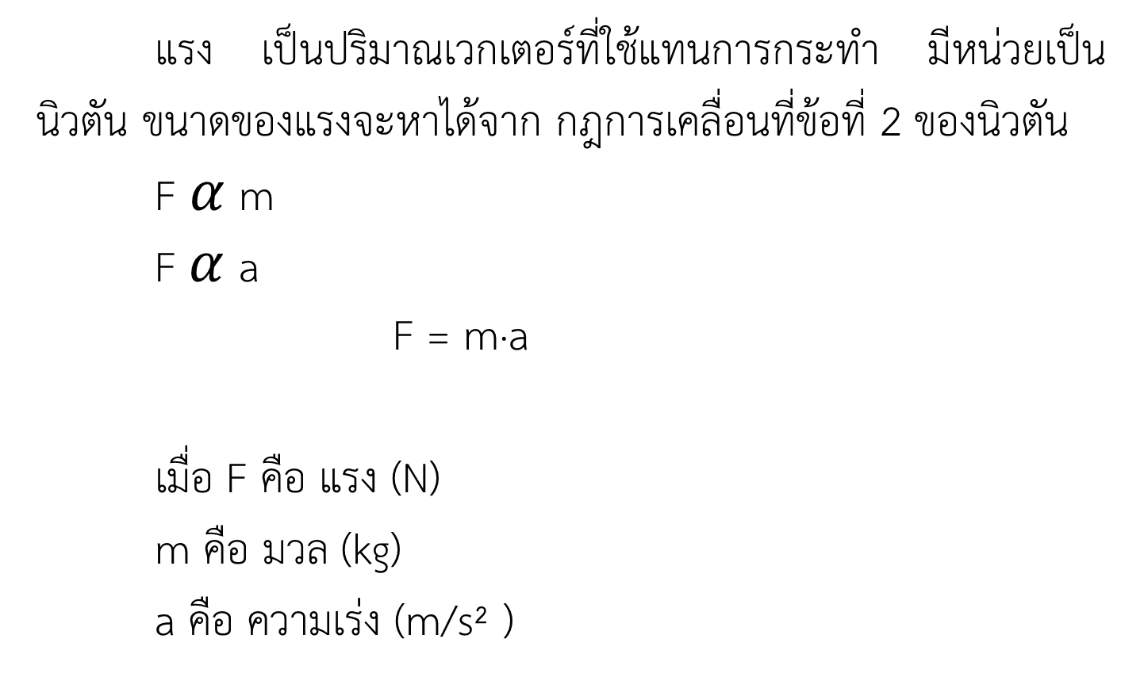
4.3
ปริมาตร (Volume)
ปริมาตร มีหนวยวัดเปนลูกบาศก เชน ลูกบาศกเมตร (m²) ลูกบาศกฟุต (ft³) โดยเปรียบเทียบ คาปริมาตรไดดังนี้
4.4
แรงและน้ำหนัก (Force and Weight)
แรง เปนปริมาณเวกเตอรที่ใชแทนการกระทำ มีหนวยเปน นิวตัน ขนาดของแรงจะหาไดจาก กฎการเคลื่อนที่ขอที่ 2 ของนิวตัน
F$α$m
F $α$ a
F = m·a
เมื่อ F คือ แรง (N)
m คือ มวล (kg)
a คือ ความเรง (m/s² )

Slide 11
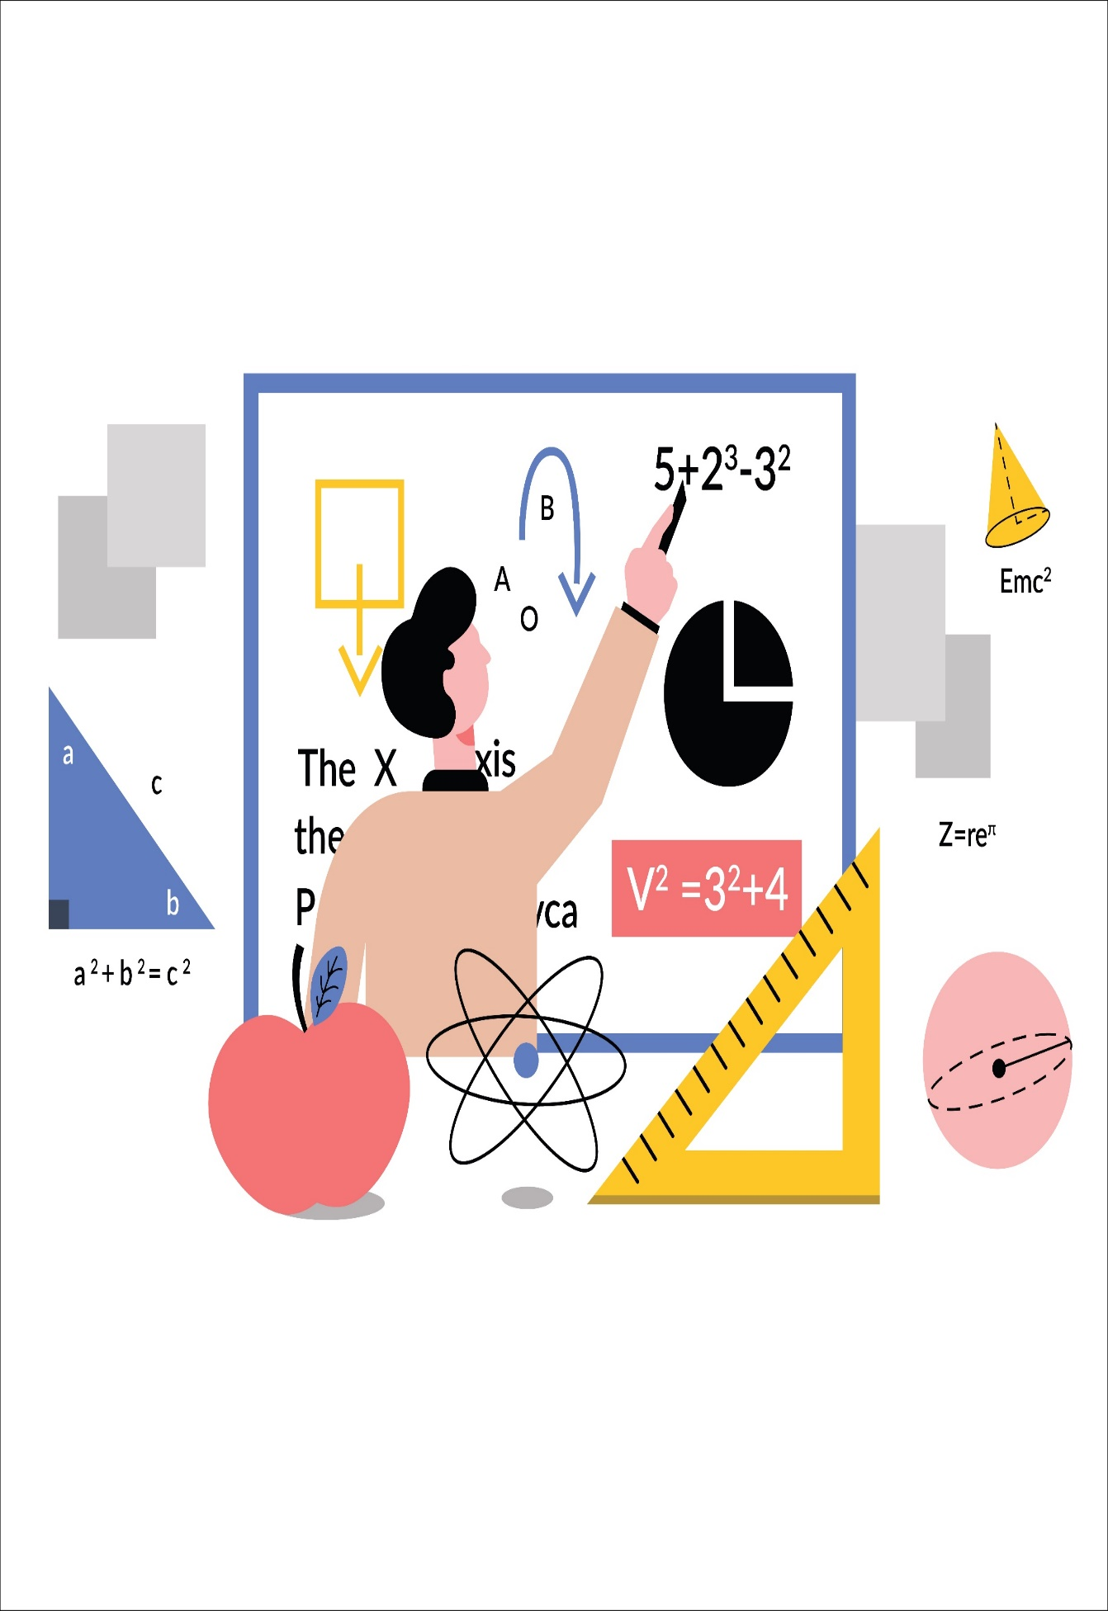

4.5
งานและกําลัง (Work and Power)
งาน หมายถึง ผลคูณของแรงกับระยะทางที่วัตถุเคลื่อนที่ ไปตามแนวแรง หนวยของงานในระบบเอสไอมีหนวยเปน นิวตัน-เมตร (N · m) หรือ จูล (J )
งาน = แรง x ระยะทาง
งาน 1 จูล หมายถึง การใชแรง 1 นิวตัน แลวทําใหวัตถุเคลื่อนที่ไปในทิศทางเดียวกันกับแรง เปนระยะทาง 1 เมตร นั่นคือ
งาน 1 J = 1 N · m
และ งาน 1 kJ = 1 kN · m
กําลัง คือ งานที่ทําไดตอหนึ่งหนวยเวลา มีหนวยเปนวัตตหรือกิโลวัตต (W หรือ kW)
กำลัง = $\frac{งาน}{แรง}$

Slide 12


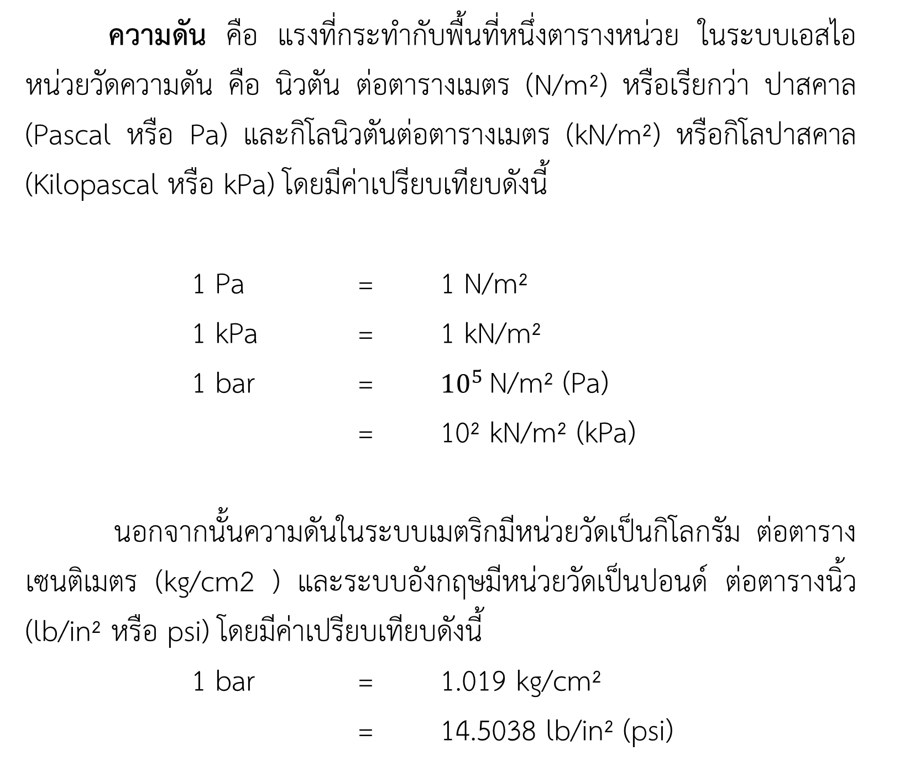
4.6
ความดัน (Pressure)
ความดัน คือ แรงที่กระทำกับพื้นที่หนึ่งตารางหนวย ในระบบเอสไอ หนวยวัดความดัน คือ นิวตัน ตอตารางเมตร (N/m²) หรือเรียกวา ปาสคาล (Pascal หรือ Pa) และกิโลนิวตันตอตารางเมตร (kN/m²) หรือกิโลปาสคาล (Kilopascal หรือ kPa) โดยมีคาเปรียบเทียบดังนี้
1 Pa = 1 N/m²
1 kPa = 1 kN/m²
1 bar = ${10}^{5}$ N/m² (Pa)
= 10² kN/m² (kPa)
นอกจากนั้นความดันในระบบเมตริกมีหนวยวัดเปนกิโลกรัม ตอตารางเซนติเมตร (kg/cm2 ) และระบบอังกฤษมีหนวยวัดเปนปอนด ตอตารางนิ้ว (lb/in² หรือ psi) โดยมีคาเปรียบเทียบดังนี้
1 bar = 1.019 kg/cm²
= 14.5038 lb/in² (psi)

Slide 13
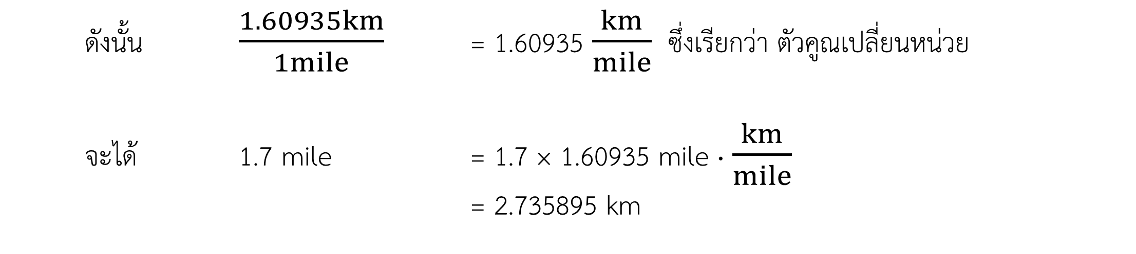
5
การเปลี่ยนหน่วย
ระบบหนวยวัดมี 3 ระบบ คือ ระบบอังกฤษ ระบบเมตริก และระบบเอสไอ ถึงแมวา งานสวนใหญจะใชระบบเอสไอก็ตาม แตระบบอังกฤษกับระบบเมตริกก็ยังคงมีใชกันอยู เนื่องจากยังคงมีความจำเปนสำหรับงาน
บางประเภท สิ่งสำคัญในการเปลี่ยนหนวย คือ การใชตัวแปลงหนวยหรือตัวคูณเปลี่ยนหนวย เมื่อเราทราบ ตัวคูณเปลี่ยนหนวยแลว ก็สามารถนำไปคูณ-หาร เพื่อเปลี่ยนหนวยตอไป เชน
เปลี่ยน 1.7 mile ใหมีหนวยเปน km
เนื่องจาก 1 mile = 1.60935 km
ดังนั้น $\frac{1.60935km}{1mile}$ = 1.60935 $\frac{km}{mile}$ ซึ่งเรียกวา ตัวคูณเปลี่ยนหนวย
จะได 1.7 mile = 1.7 × 1.60935 mile · $\frac{km}{mile}$
= 2.735895 km

Slide 14


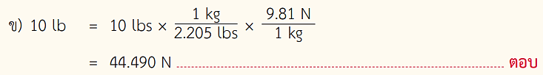
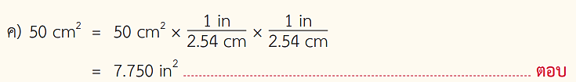
ตัวอย่างที่
2
จงเปลี่ยนหนวยตอไปนี้
ก) 1 m ใหมีหนวยเปน ft
ข) 10 lbs ใหมีหนวยเปน N
ค) 50 cm² ใหมีหนวยเปน in²

